Slide 1
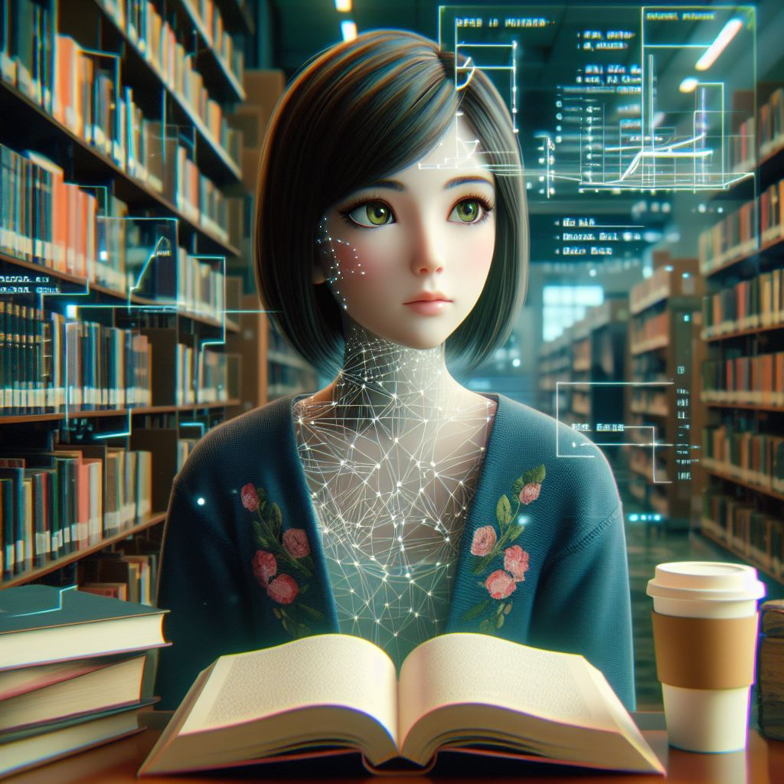
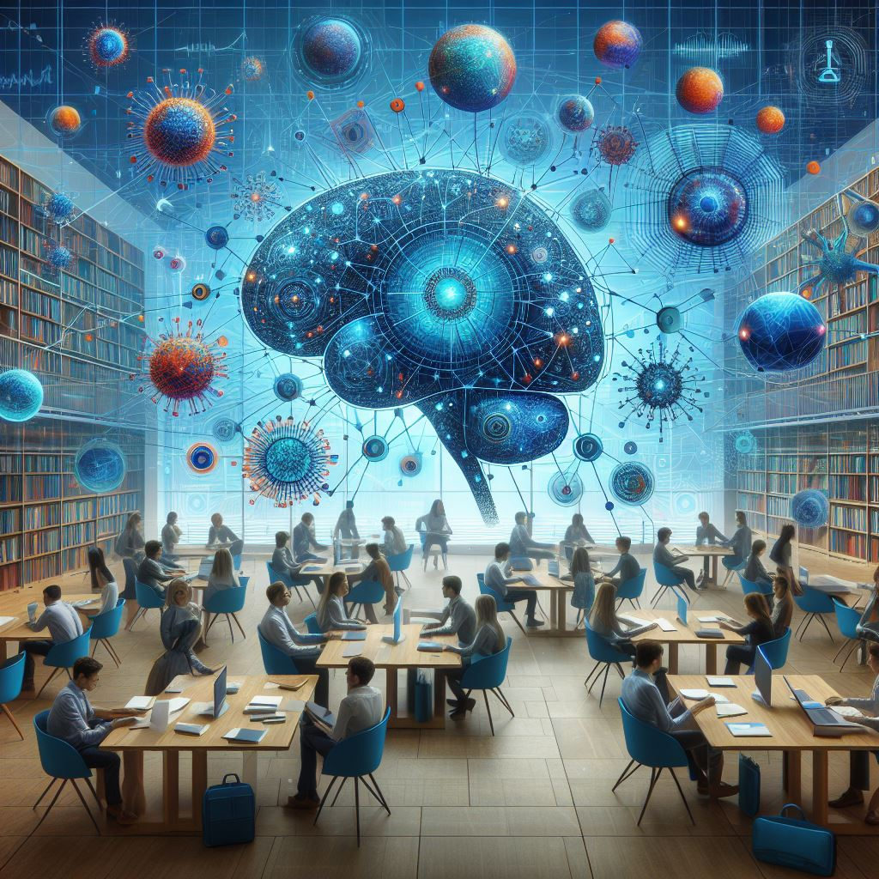
«НЕЙРОСЕТИ В БИБЛИОТЕКЕ:
новые возможности для работы и творчества»
Шкурняева А.А. – библиотекарь ОМО ТЦБС Пушкинского района
Notes:
Добрый день, уважаемые коллеги! Меня зовут Алина и сегодня мы с вами познакомимся с таким понятием как нейросеть, узнаем, как они могут помочь нам оптимизировать работу библиотеки и попробуем проделать это на практике.
Совсем недавно я проходила 3-х дневное обучение в институте культурных программ и сегодня постараюсь осветить наиболее интересные и полезные моменты, которые могут помочь нам в работе.

Slide 2
Нейронные сети (нейросети) – это подвид искусственного интеллекта, программы, которые пытаются моделировать работу человеческого мозга. Они состоят из соединенных искусственных нейронов, которые обрабатывают информацию аналогично тому, как это делает наш мозг
Джон Маккарти (1927-2011) — американский информатик, автор термина «искусственный интеллект» (1956)
Notes:
Нейросеть - это подвид искусственного интеллекта, программы, которая имитирует работу человеческого мозга. Она состоит из множества связанных между собой нейронов, каждый из которых выполняет определенную функцию. Нейросети способны обучаться на основе данных, которые они получают, и корректировать свои параметры в процессе обучения.
В последние годы мы все чаще слышим о нейросетях, которые в ближайшем будущем должны заменить многие профессии. И нам кажется, что идея создания искусственного интеллекта появилась совсем недавно. Однако нейронные сети от первых разработок прошли долгий путь длиной более полувека, и все еще находятся на начальной стадии развития.

Slide 3
Алан Тьюринг (1912-1954) — английский математик, логик, криптограф, опубликовал статью «Вычислительные машины и разум» (1950)

Slide 4
Кто придумал нейросеть
В 1943 году создали первую модель биологического нейрона – это стало отправной точкой для развития нейронных сетей в будущем.
Notes:
Следует упомянуть, что назвать имя одного конкретного человека, кто придумал искусственную нейросеть невозможно. Это коллективное многолетнее достижение научного сообщества. На сегодняшний день нейронные сети активно применяются в различных сферах – автомобильной промышленности, медицине, финансовой деятельности, игровой индустрии, рекламе, маркетинге и т.д.

Slide 5
2 типа возможностей использования нейросетей в библиотеках:
Профессиональное использование: разработка и программирование
нейросетей, машинное обучение, создание собственных нейросетей и создание продуктов на их основе
2. Индивидуальное использование библиотекарем общедоступных нейросетей для оптимизации процессов в библиотечной работе: генерация текстов и изображений, не требующая специального образования.
Notes:
Российские библиотеки все чаще используют их для повышения качества и доступности услуг. Даже маленькое учреждение может улучшить показатели и сэкономить ресурсы, применяя современные технологии.

Slide 6
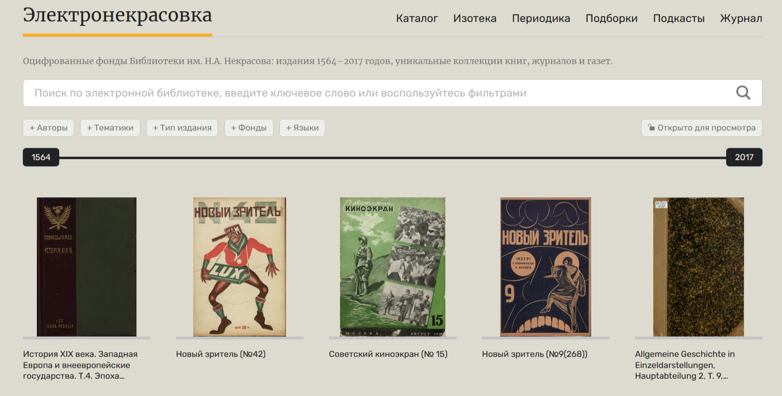
ПРИМЕНЕНИЕ НЕЙРОСЕТЕЙ В БИБЛИОТЕКАХ
- Автоматизация процесса индексации и классификации книг
Notes:
Рассмотрим несколько примеров применения нейросетей в библиотеках.
Один из самых перспективных способов применения нейросетей в библиотеках - автоматизация процесса индексации и классификации книг. Нейросети можно использовать для анализа содержания произведений и для автоматического присвоения тематических меток. Это ускорит поиск, облегчит ориентацию по читательским залам. Примером успешного внедрения нейронных сетей для автоматизации процессов индексации и классификации книг может служить проект «Электронекрасовка» в библиотеке имени Н.А. Некрасова в Москве. Эта инновация позволяет существенно ускорить обработку и каталогизацию литературных произведений, что, в свою очередь, обеспечивает более эффективное предоставление пользователю необходимых ресурсов.

Slide 7
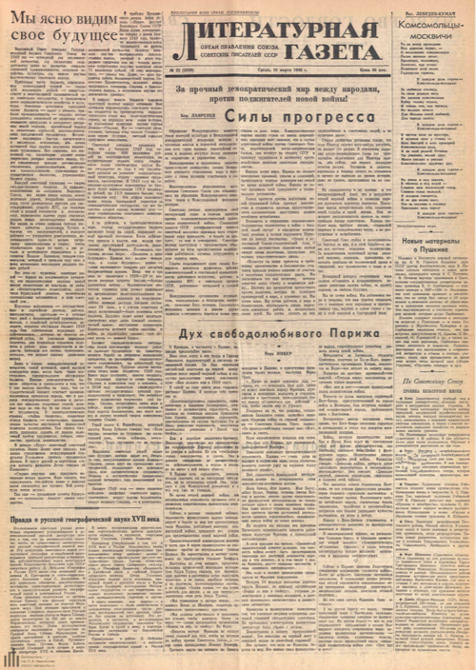

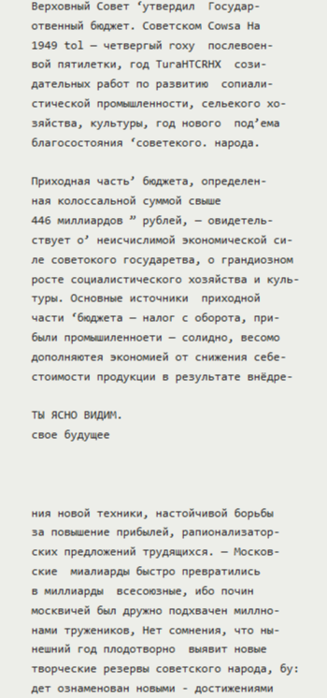

ПРИМЕНЕНИЕ НЕЙРОСЕТЕЙ В БИБЛИОТЕКАХ

Slide 8
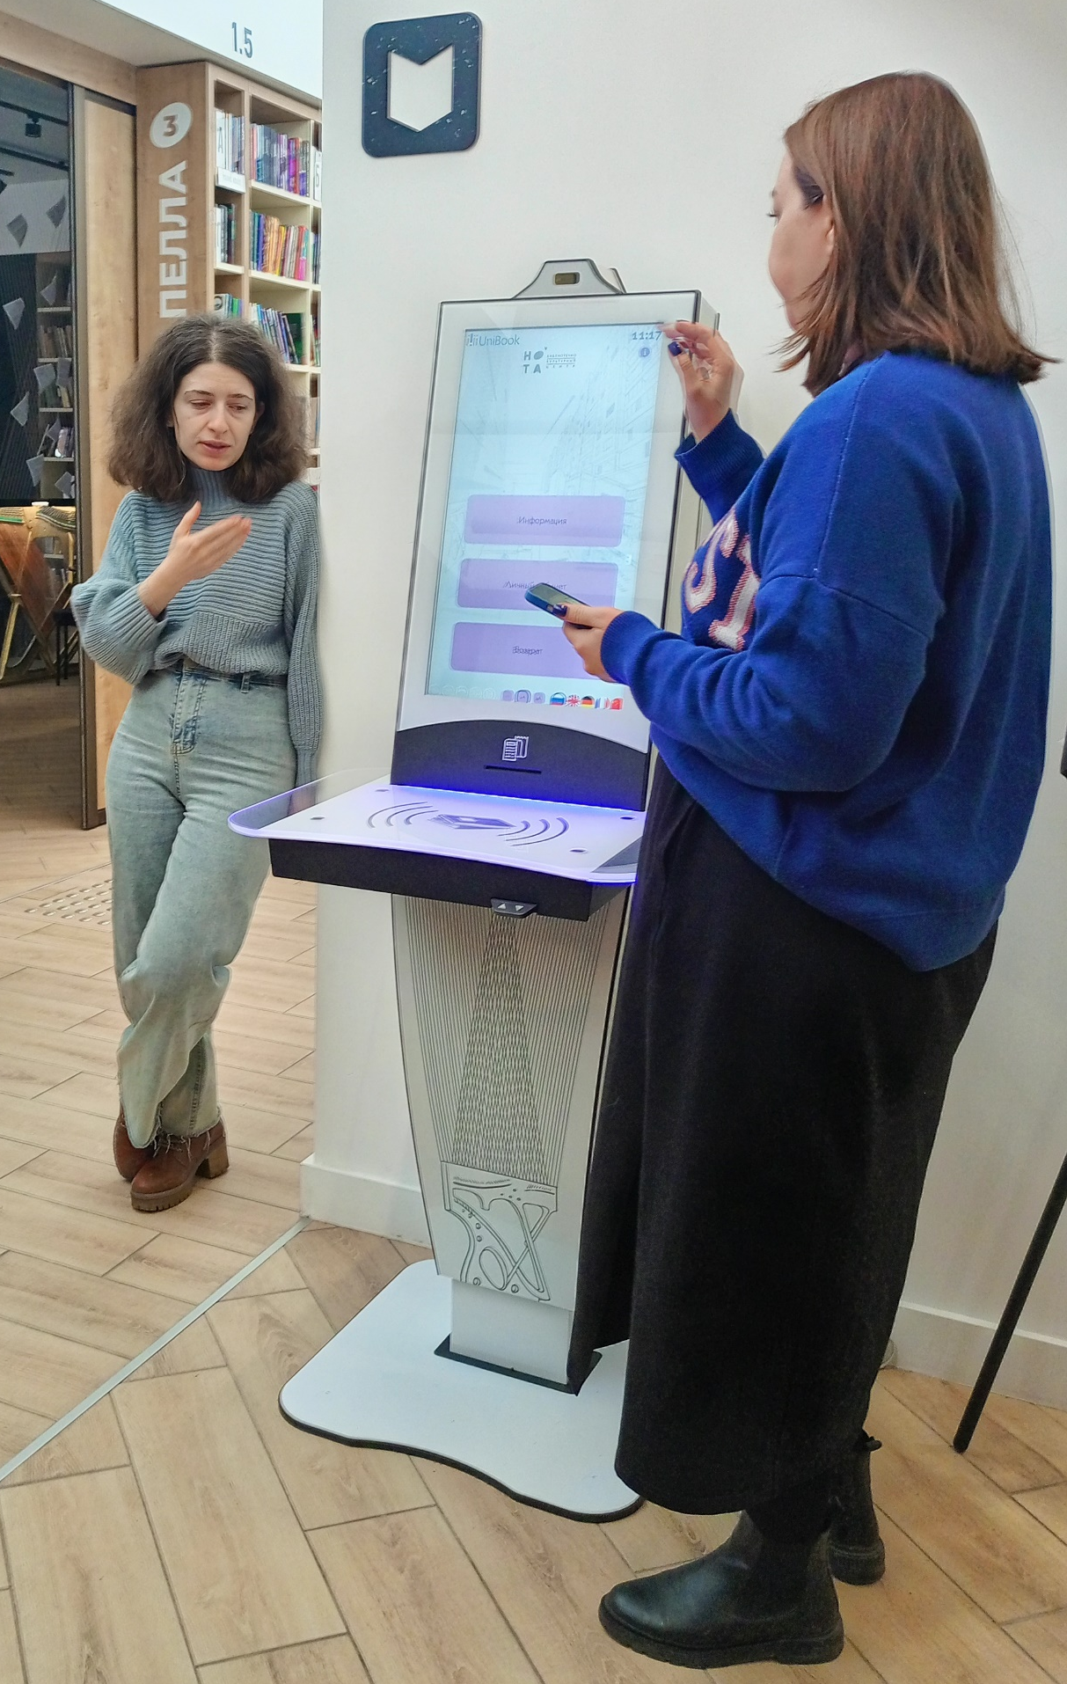
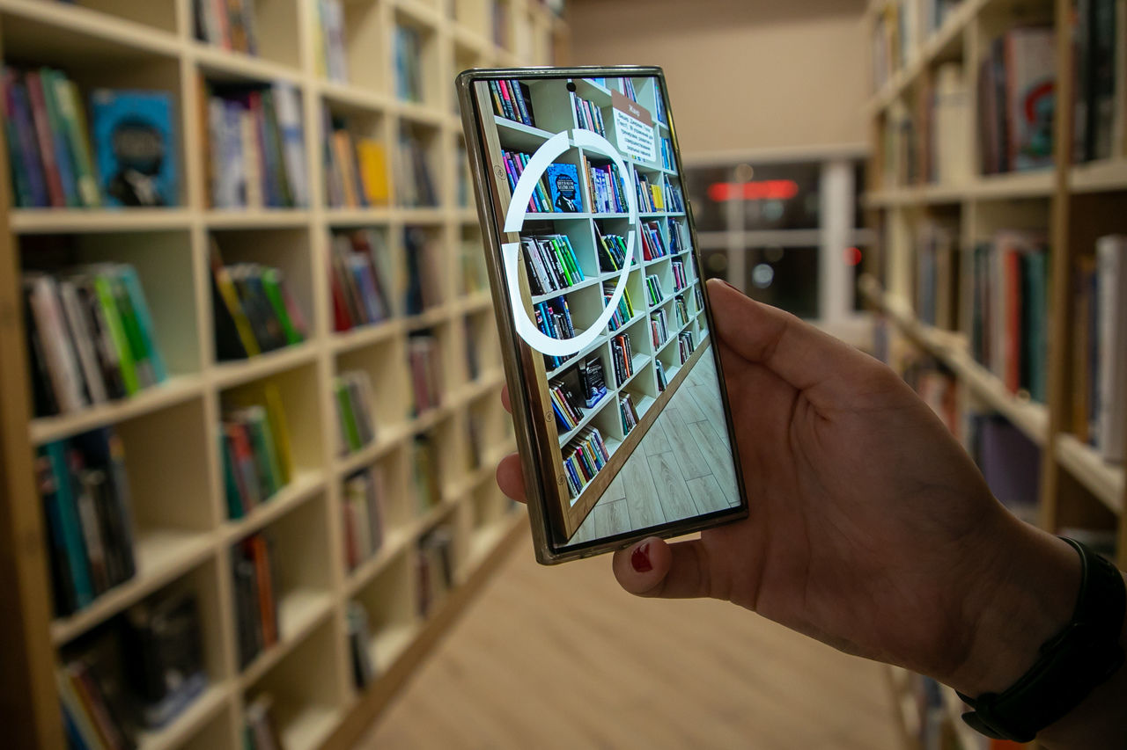
ПРИМЕНЕНИЕ НЕЙРОСЕТЕЙ В БИБЛИОТЕКАХ
- КБЦ «НОТА» автоматизация процесса выдачи книг
Notes:
Еще одной областью применения нейросетей в библиотеках является автоматизация процесса выдачи книг и других материалов. Например, нейросети могут помочь в создании систем распознавания голоса и лица, которые позволят посетителям получать книги без необходимости общаться с библиотекарями или использовать карточки читателя. Первая в России библиотека с технологией автоматизированного поиска книг открылась в ноябре 2023 г. в Красногвардейском районе Петербурга. Там маршрут до нужного стеллажа можно построить с помощью дополненной реальности в телефоне. Технология получила название "Книжный луч".

Slide 9
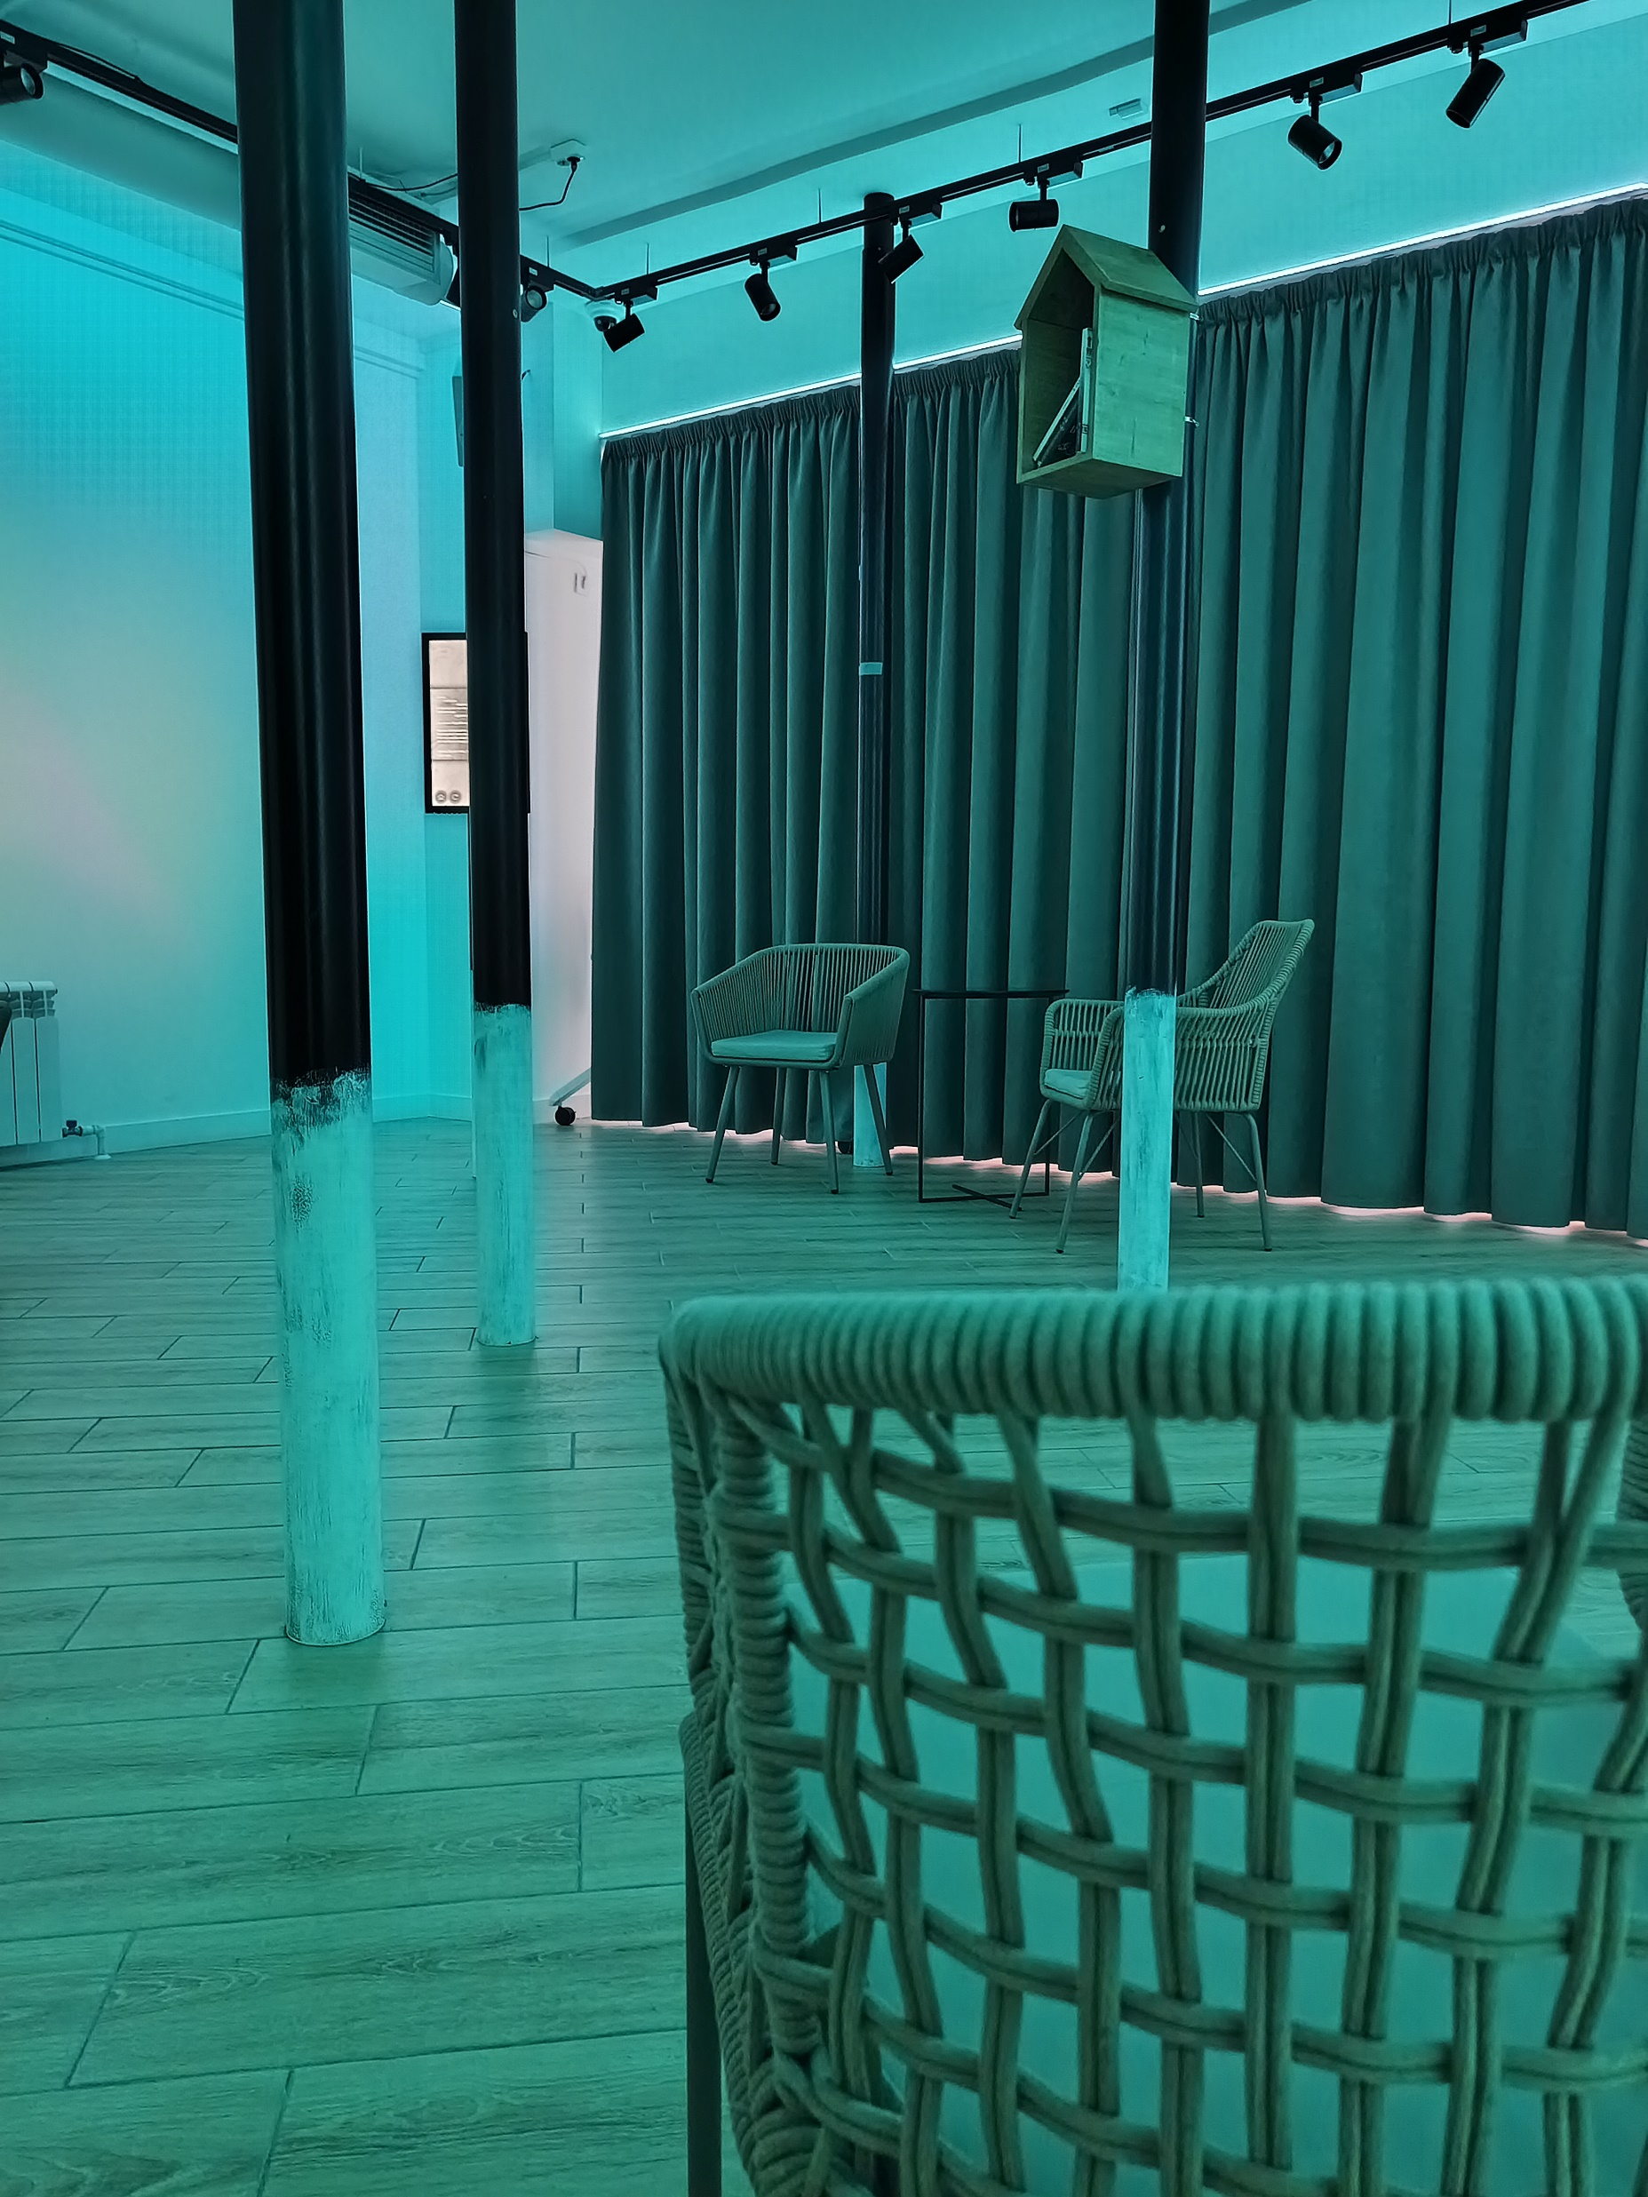
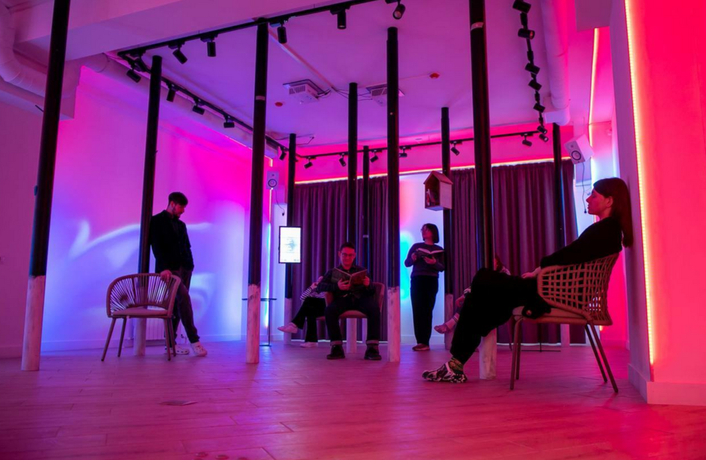
ПРИМЕНЕНИЕ НЕЙРОСЕТЕЙ В БИБЛИОТЕКАХ
- Эксперимент соединяющий поэзию и нейросеть
Notes:
Мультимедийное пространство «Сад» - эксперимент, соединяющий поэзию и нейросеть Читатели выбирают на экране категорию (к примеру, “Дети пишут”, “Андеграунд” или "Современная поэзия"), затем автора, стихотворение – и нейросеть заливает зал цветом, который соответствует настроению данного произведения.

Slide 10
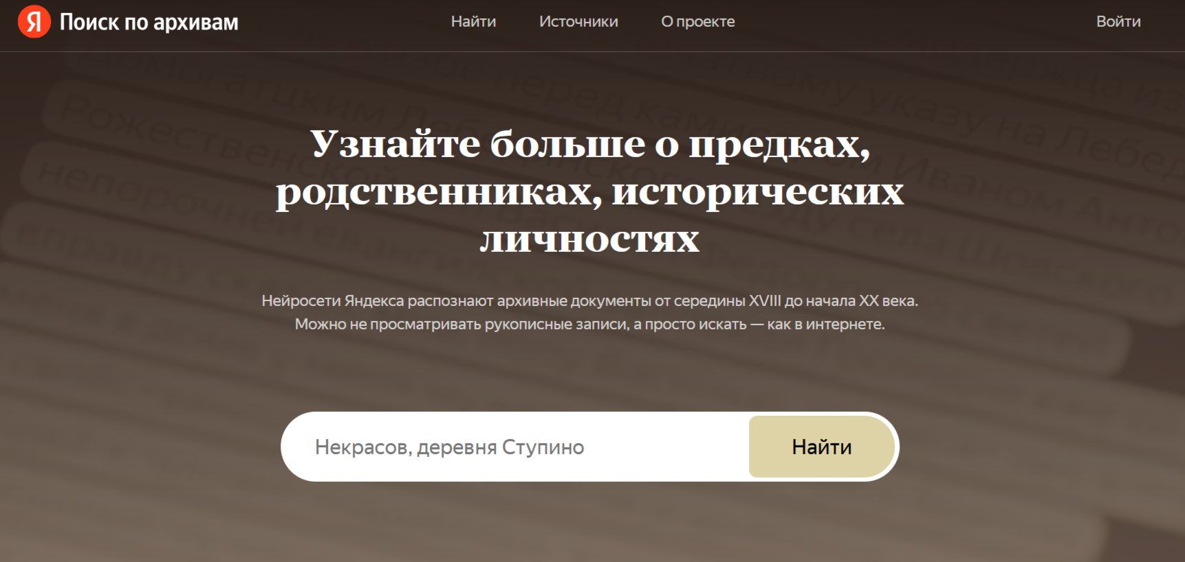
ПРИМЕНЕНИЕ НЕЙРОСЕТЕЙ В БИБЛИОТЕКАХ
- Распознавание рукописных текстов
Notes:
Стоит упомянуть также об аналитических нейросетях, т.е. не генерирующих новый текст или изображение, а работающих с готовыми массивами данных, которые, например, распознают рукописный текст. Главная отечественная разработка в этой сфере, которая может пригодиться в работе библиотекаря, – это Яндекс Поиск по архивам. Данная нейросеть распознает архивные документы от середины XVIII до начала ХХ века (список архивов указан на сайте) по упоминанию имени или топонима в запросе. Интерфейс поиска по архивам соответствует обычному запросу в браузере, поэтому не составляет труда в использовании. Когда нейросеть находит документ с упоминанием пользовательского запроса, то слева на экране показывает страницу архивного документа, а справа – выдает расшифровку текста. Разработка значительно упрощает доступ к историческим данным и исследованиям.

Slide 11
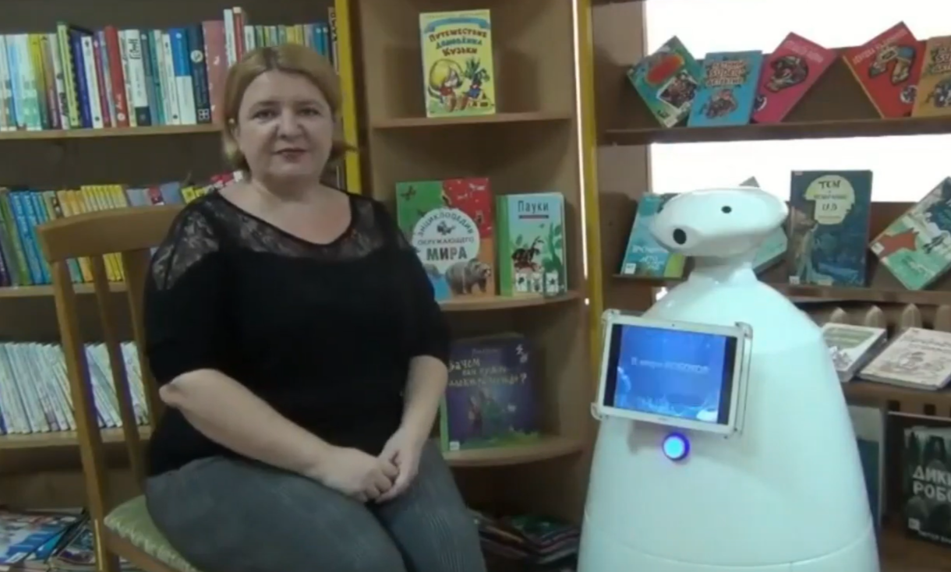
ПРИМЕНЕНИЕ НЕЙРОСЕТЕЙ В БИБЛИОТЕКАХ
- Создание виртуальных помощников и библиороботов
Notes:
- Создание виртуальных помощников и библиороботов: Пензенская областная библиотека успешно внедряет робота по имени Роберт в свою деятельность, что служит примером создания виртуальных помощников на основе нейронных сетей для более эффективного обслуживания посетителей.
Это лишь малая часть примеров использования нейросетей. Применение таких технологий потребует определенных временных и финансовых затрат на внедрение и «тренировку» искусственного интеллекта.

Slide 12
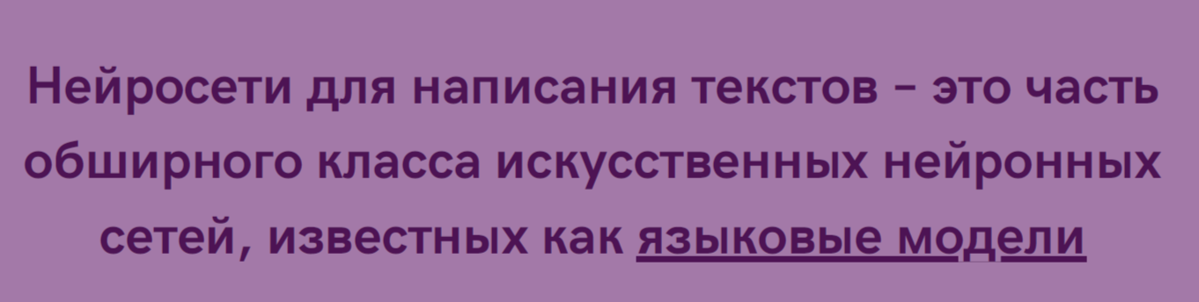
ТЕКСТОВЫЕ НЕЙРОСЕТИ

Slide 13

ТЕКСТОВЫЕ НЕЙРОСЕТИ
ChatGPT
GigaChat
YandexGPT

Slide 14
Нейросеть | C h a t G P T | G i g a C h a t | Y a n d e x G P T
Разработчик | OpenAl | СБЕР | ЯНДЕКС
Бесплатно | ТОЛЬКО ChatGPT - 3 . 5 | ДА | ДА
Русский язык | ДА | ДА | ДА
Регистрация | ДА | ДА | НЕТ
Генерация картинок | ТОЛЬКО ChatGPT– 4 | ДА | НЕТ
VPN | ДА | НЕТ | НЕТ

Slide 15
КАК СОСТАВИТЬ ПРОМПТ ДЛЯ ТЕКСТОВОЙ НЕЙРОСЕТИ
Общайтесь с нейросетью, как с человеком
Давайте нейросети как можно больше информации, но без «воды»
На каждую новую тему создавайте новый чат
Предлагайте
нейросети примеры
Не бойтесь ошибаться и проявлять фантазию

Slide 16
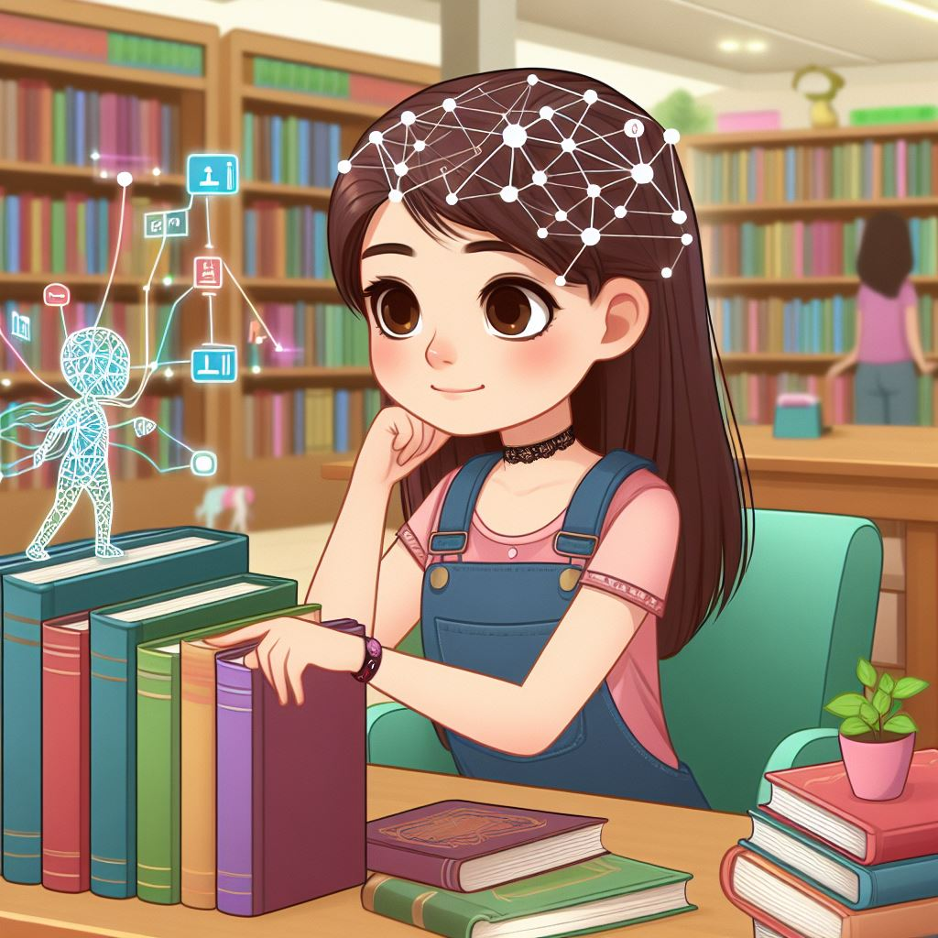
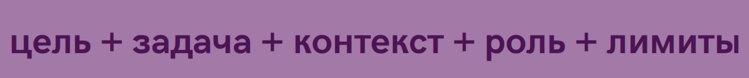
ФОРМУЛА УНИВЕРСАЛЬНОГО ПРОМПТА

Slide 17
ЦЕЛЬ — это результат, к которому мы хотим прийти после диалога с ChatGPT. Например, «Я хочу придумать идею для нового проекта библиотеки».
ЗАДАЧА — это то, что должна сделать нейросеть. Чем конкретнее задача, тем лучше : «Напиши (составь, придумай) пост для социальной сети Вконтакте»
КОНТЕКСТ — это дополнительная информация, которая помогает улучшить запрос. Чем подробнее будет контекст, тем точнее будет ответ нейросети. Например: «этот проект нацелен на..; проект о том как..; цель проекта - …».
РОЛЬ — это то, что помогает нейросети действовать как профессионал в определенной сфере и определить стилистику ответа. Например: «действуй как контент-менеджер /специалист по неймингу / литературный персонаж».
ЛИМИТЫ — это ограничения для ответа, которые лучше установить заранее Например: «Предложи 5 вариантов / уложись в 100 слов / напиши одним абзацем».

Slide 18
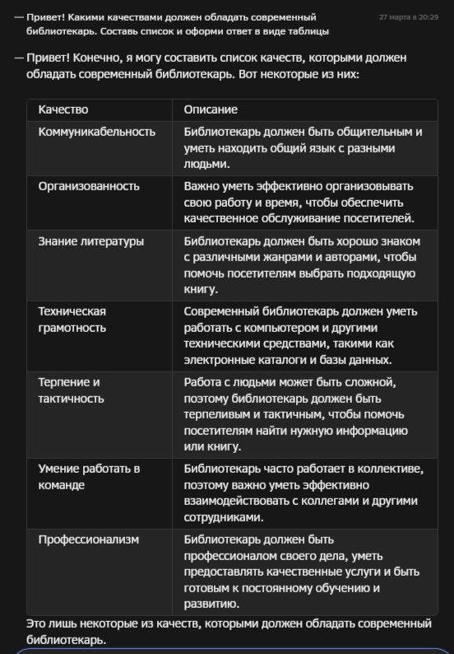
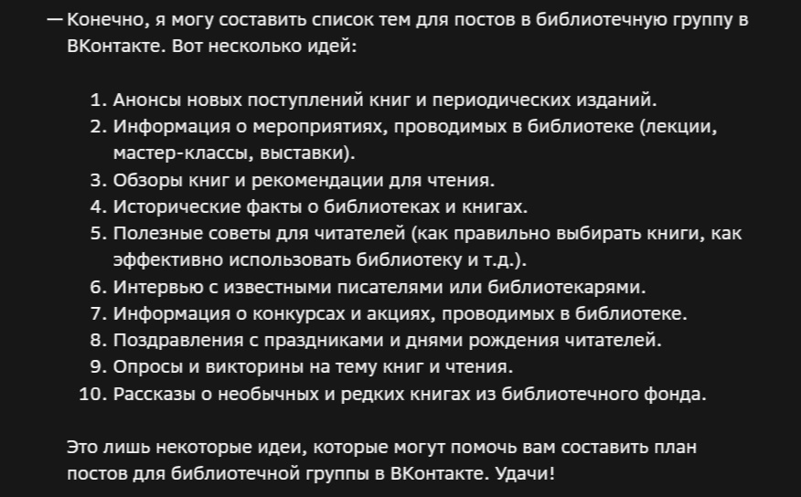

Slide 19
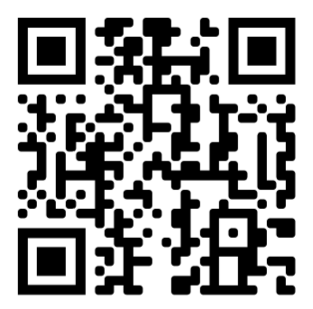

GIGA CHAT

Slide 20
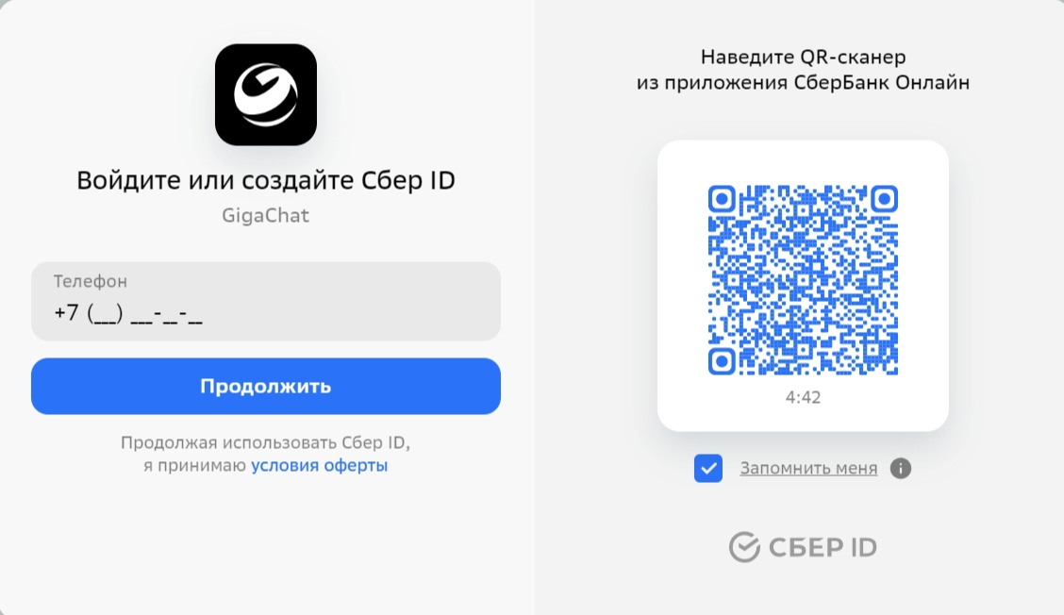

Slide 21
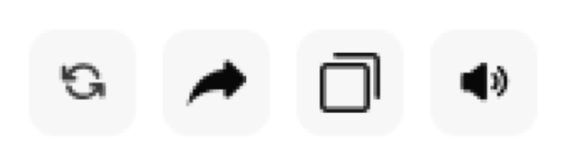
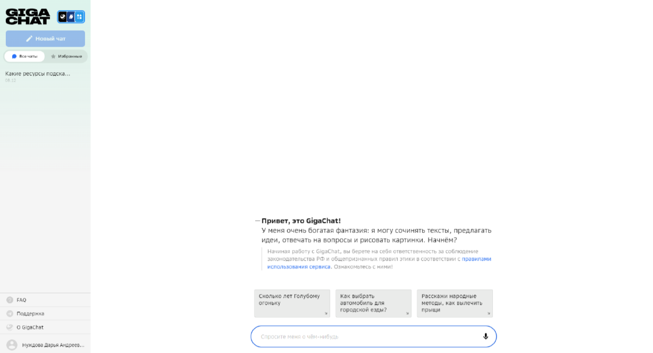

Slide 22
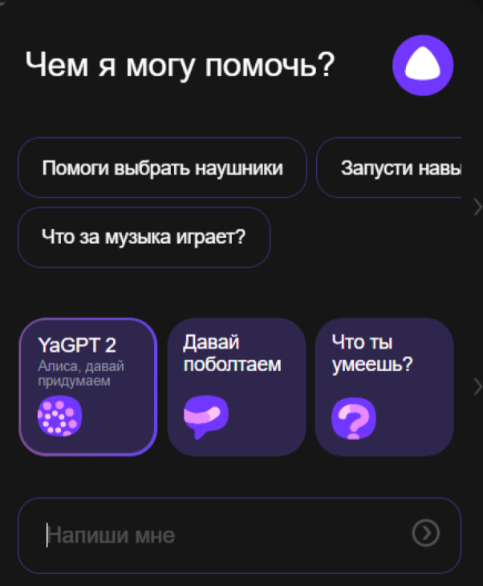
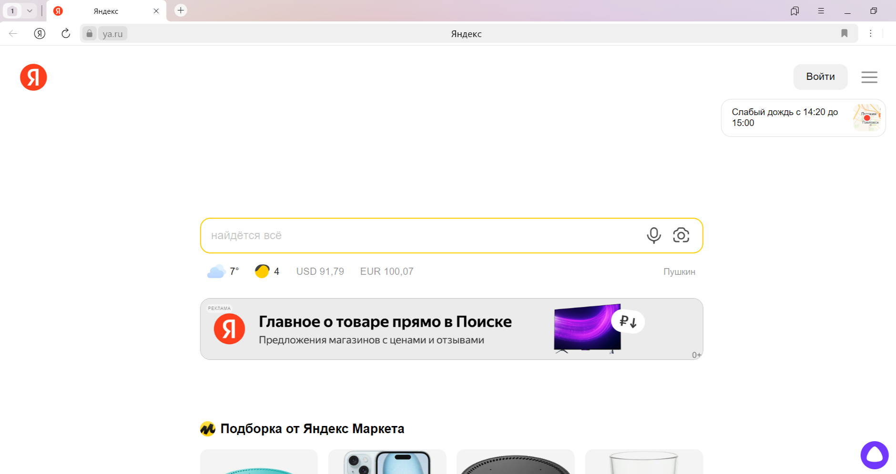
YandexGPT 2

Slide 23
ПРАКТИЧЕСКОЕ ЗАДАНИЕ
Придумать идею нового библиотечного проекта и расписать цель, задачи…
Написать пост для группы в ВК на любую тему
Пост-пресс релиз мероприятия к 225летию Пушкина

Slide 24
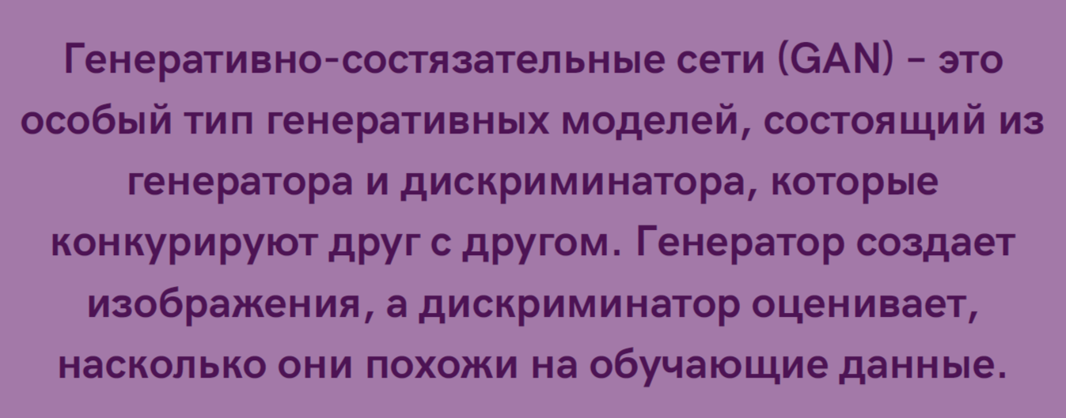
ГРАФИЧЕСКИЕ НЕЙРОСЕТИ

Slide 25
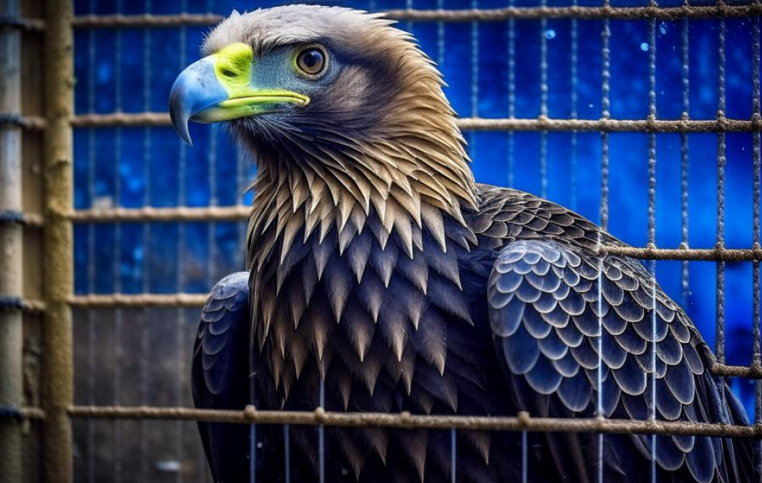

Примеры использования в библиотеке

Slide 26
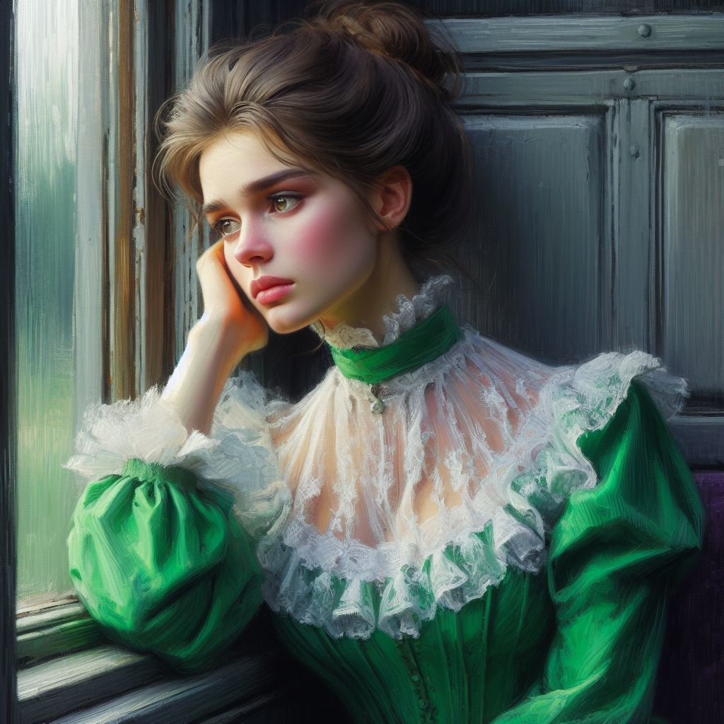
ГРАФИЧЕСКИЕ НЕЙРОСЕТИ
Kandinsky 3.0
Шедеврум
DALL-E 3

Slide 27
Нейросеть | Midjourney | Stable Diffusion | DALL – E 3 | Kandinsky 3.0 | ШЕДЕВРУМ
Разработчик | Midjourney | StabilityAl | OpenAl | СБЕР | ЯНДЕКС
Бесплатно | НЕТ | ДА | ДА | ДА | ДА
Русский язык | НЕТ | НЕТ | ДА | ДА | ДА
VPN | НЕТ | НЕТ | ДА | НЕТ | НЕТ
Регистрация | ДА | НЕТ | ДА | ДА | ДА
Сохранение истории | ДА | ДА | ДА | НЕТ | ДА
Негативный промпт | НЕТ | ДА | НЕТ | ДА | НЕТ
Настройка формата картинки | ДА | ДА | НЕТ | ДА | НЕТ

Slide 28
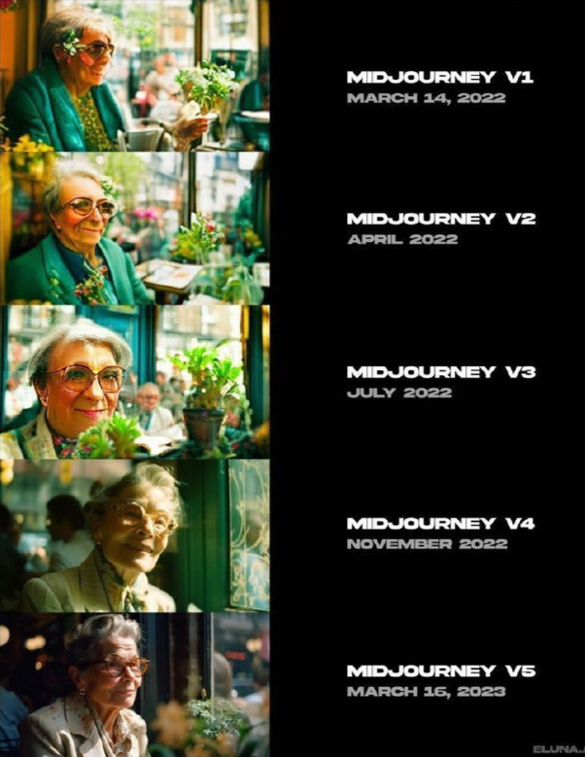
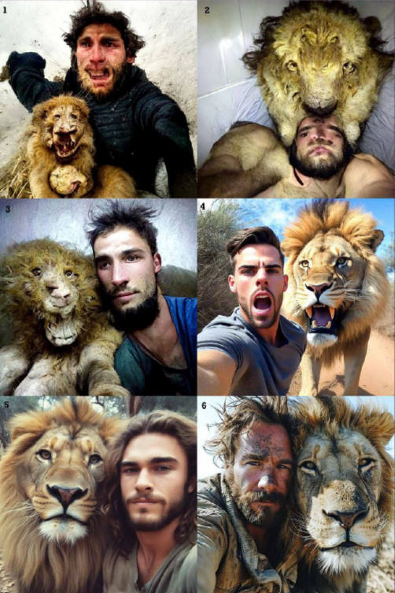

Slide 29
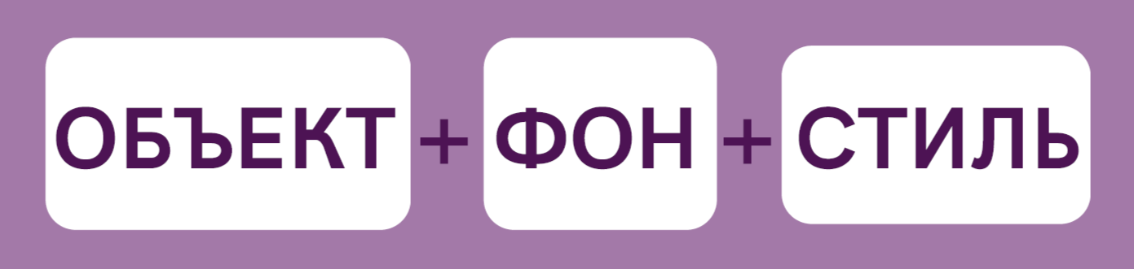
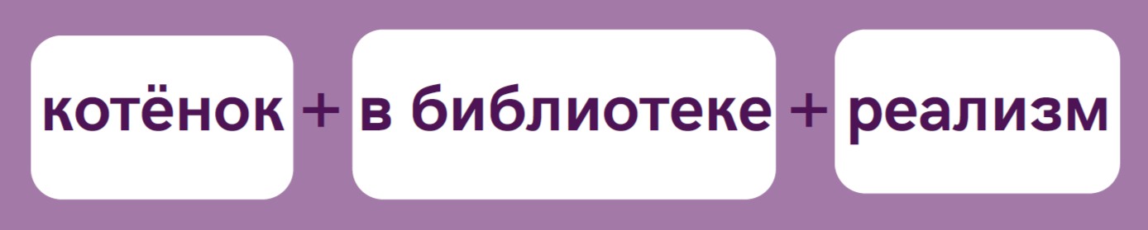
ФОРМУЛА УНИВЕРСАЛЬНОГО ПРОМПТА

Slide 30
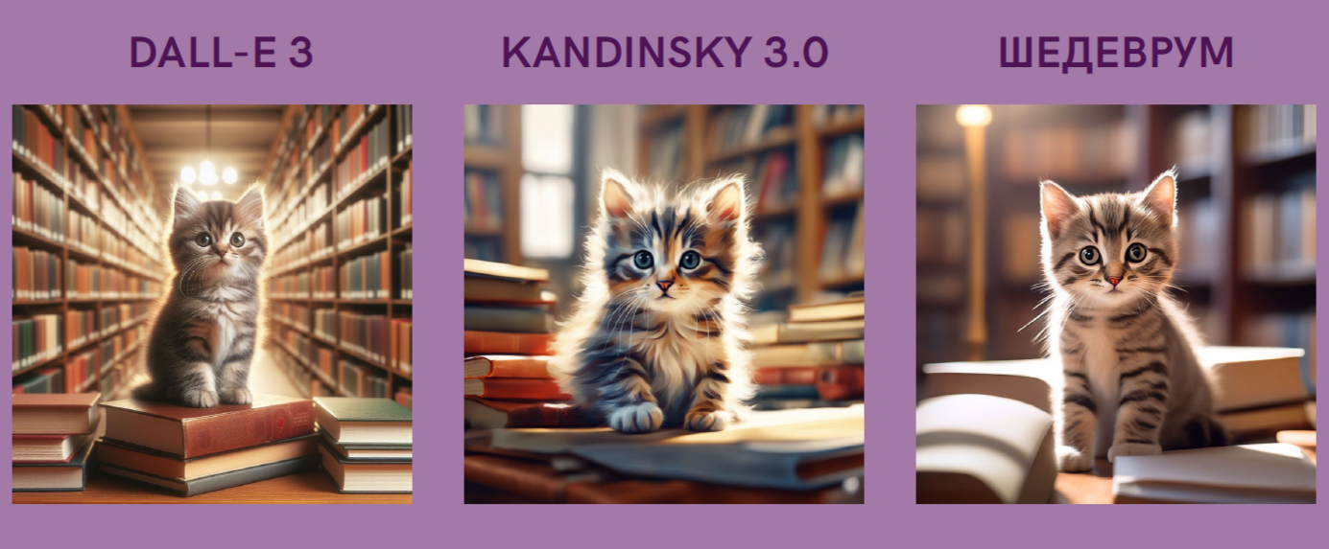
ФОРМУЛА УНИВЕРСАЛЬНОГО ПРОМПТА

Slide 31
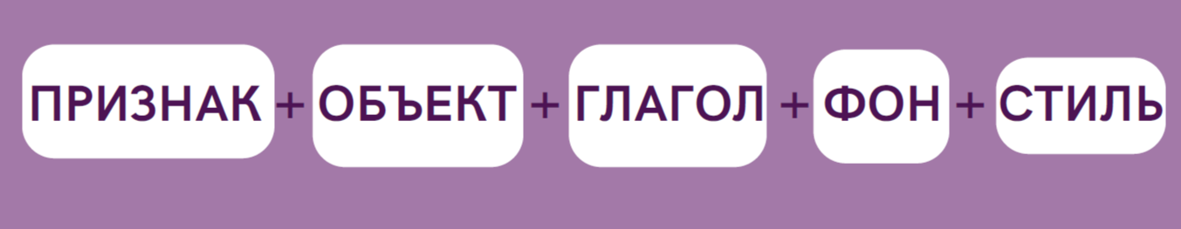
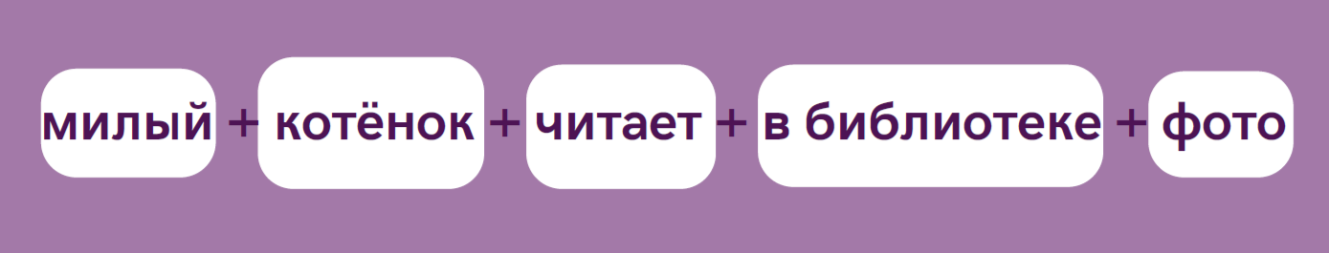
ФОРМУЛА РАСШИРЕННОГО ПРОМПТА

Slide 32
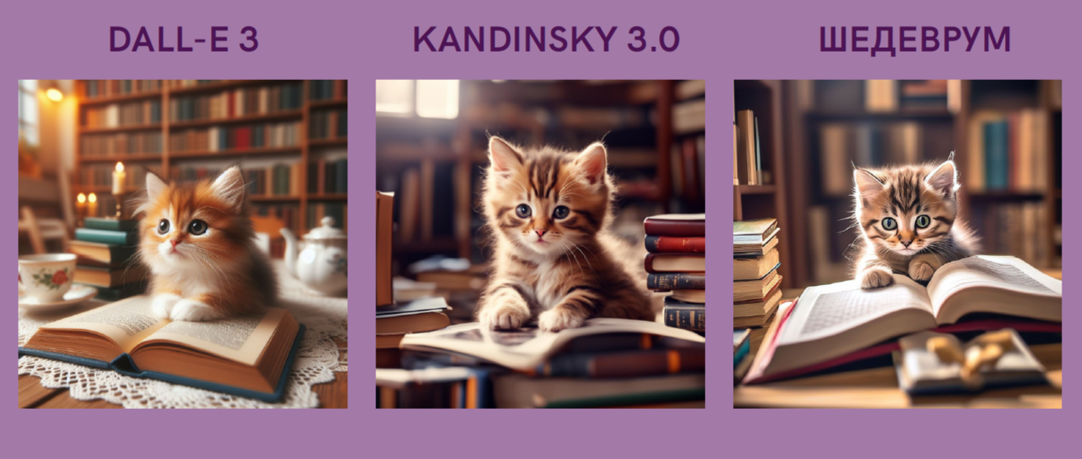
ФОРМУЛА РАСШИРЕННОГО ПРОМПТА

Slide 33
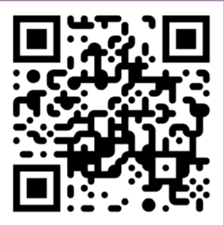
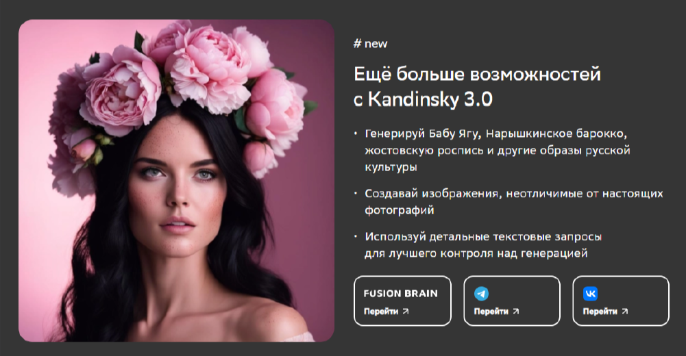
Kandinsky 3.0
https://editor.fusionbrain.ai/

Slide 34
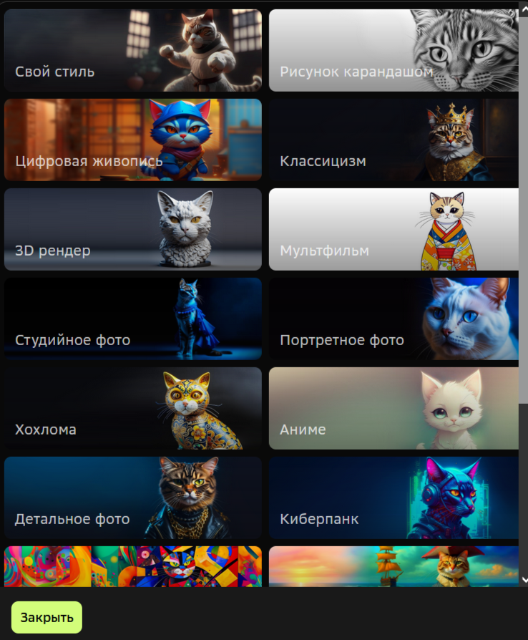
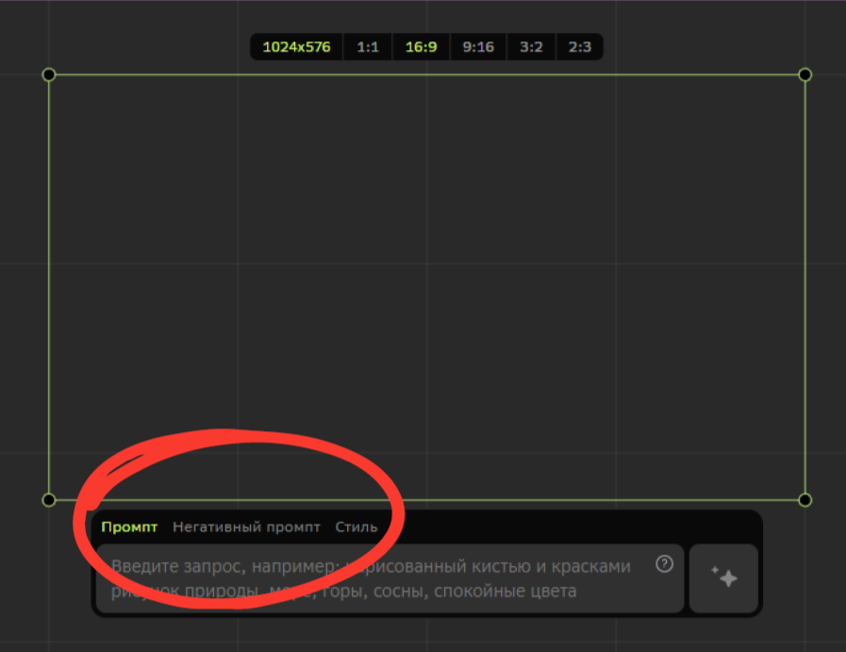
КАК ПОЛЬЗОВАТЬСЯ?
https://editor.fusionbrain.ai/

Slide 35
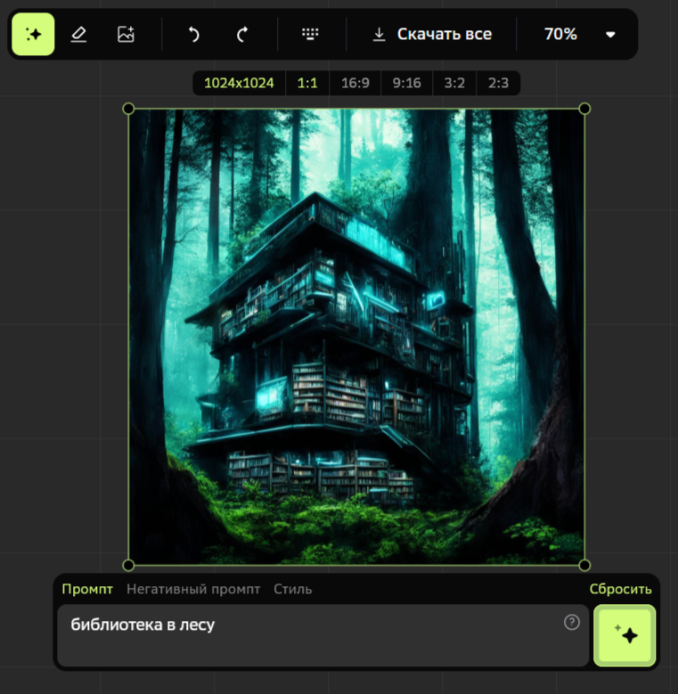
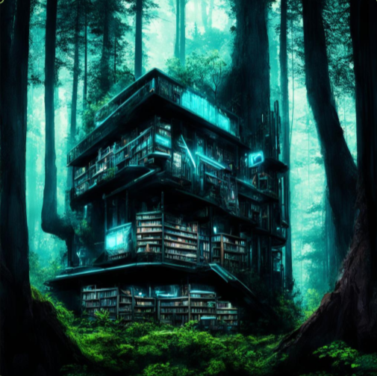
Возможность убирать лишнее

Slide 36
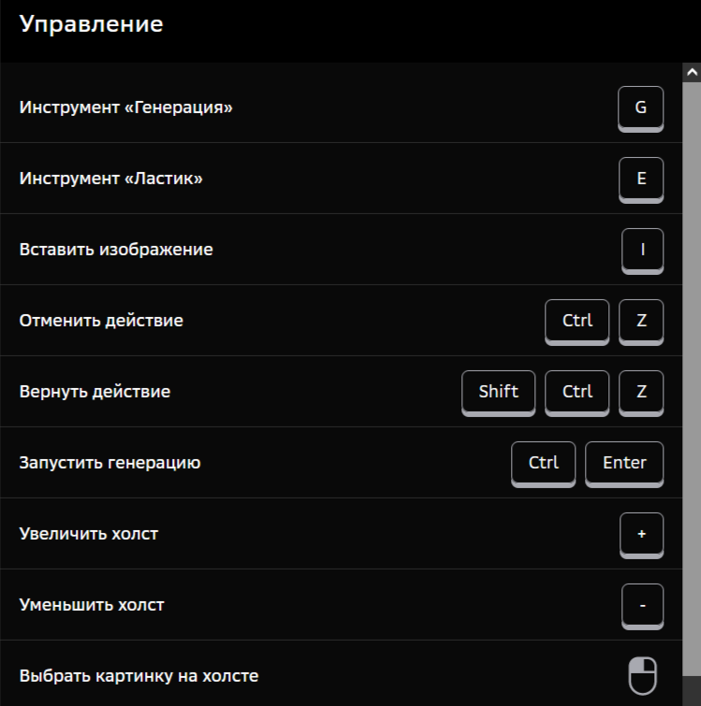
Горячие клавиши

Slide 37
ДЕТАЛЬНЫЕ НАСТРОЙКИ (ОСВЕЩЕНИЕ)
Studio Lighting
Natural Lighting
Front Lighting
Back Lighting
Spot Lighting
Firelight
Студийный свет
Естественный свет
Передний свет
Задний свет
Прожекторный свет
Мягкий свет свечей

Slide 38
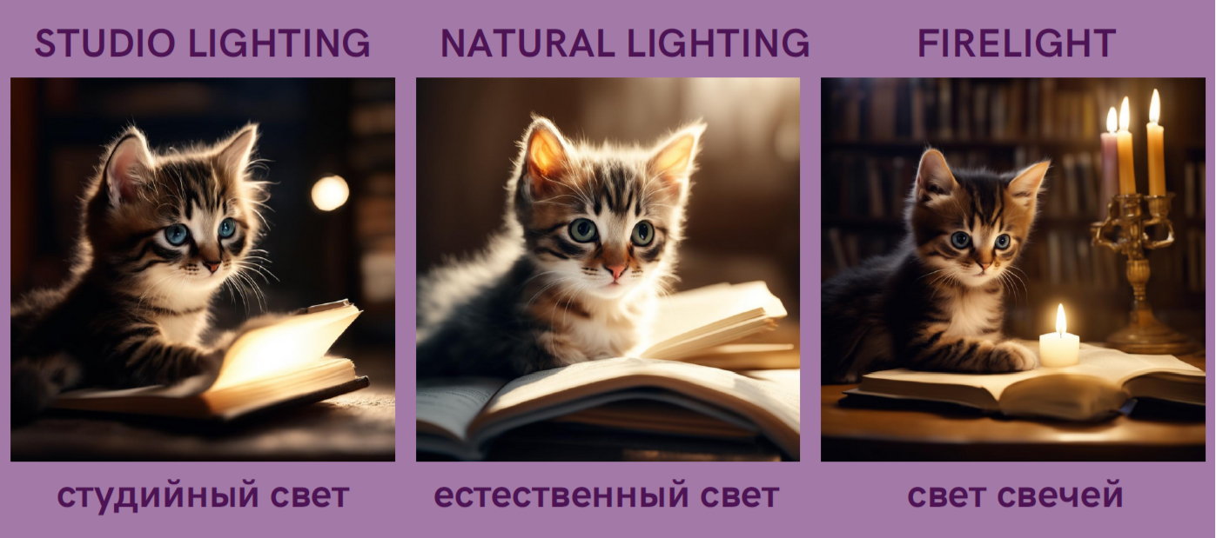
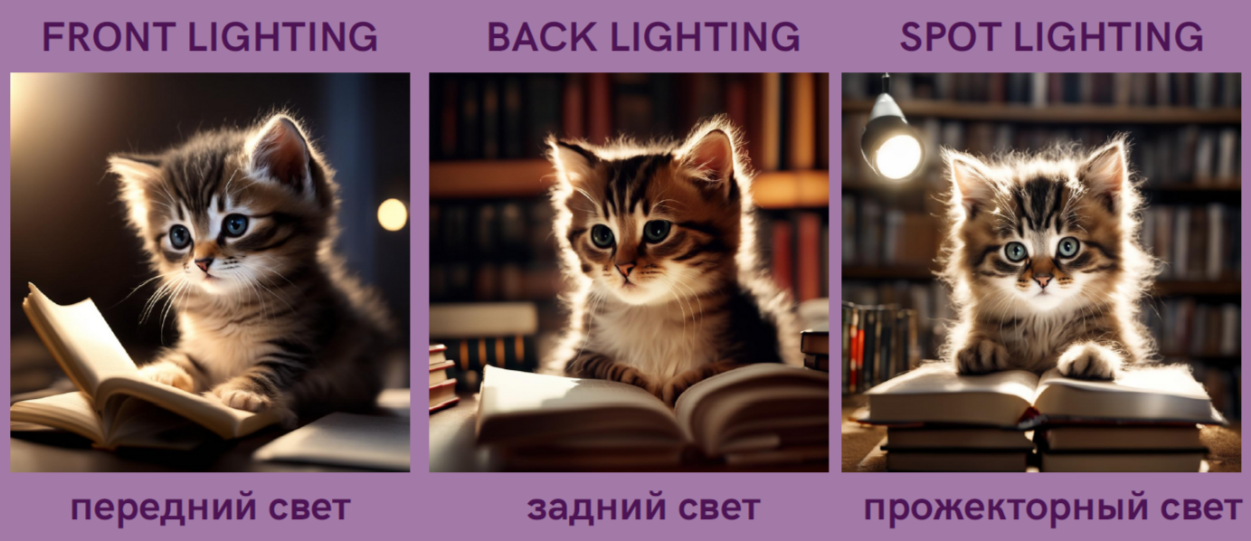

Slide 39
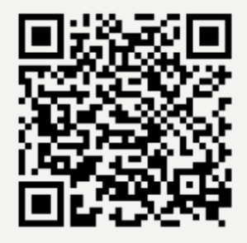
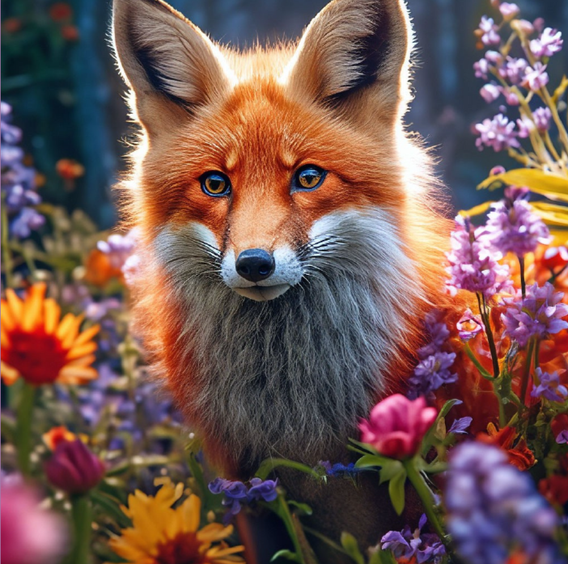


ШЕДЕВРУМ

Slide 40
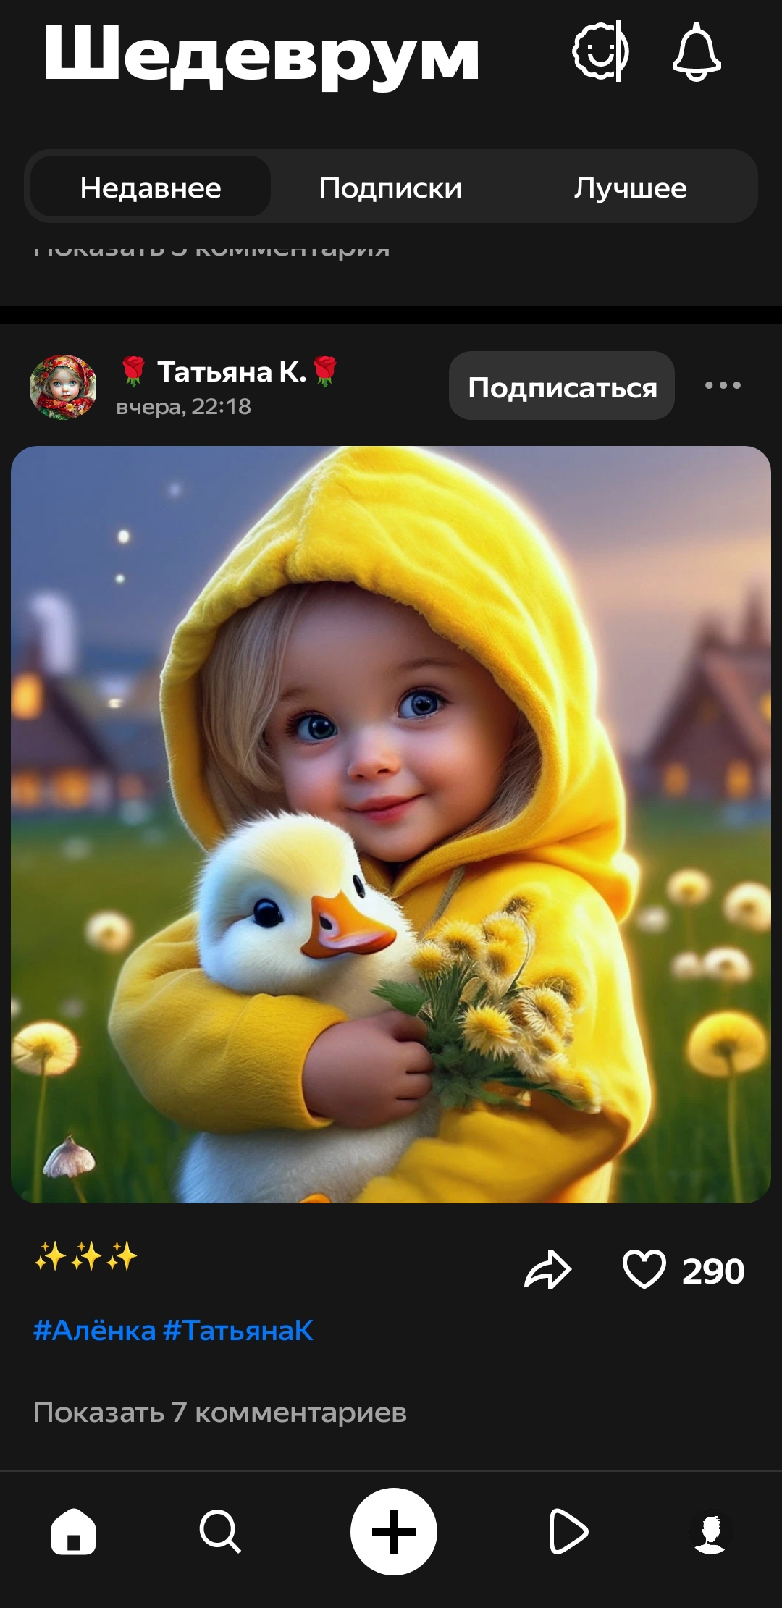
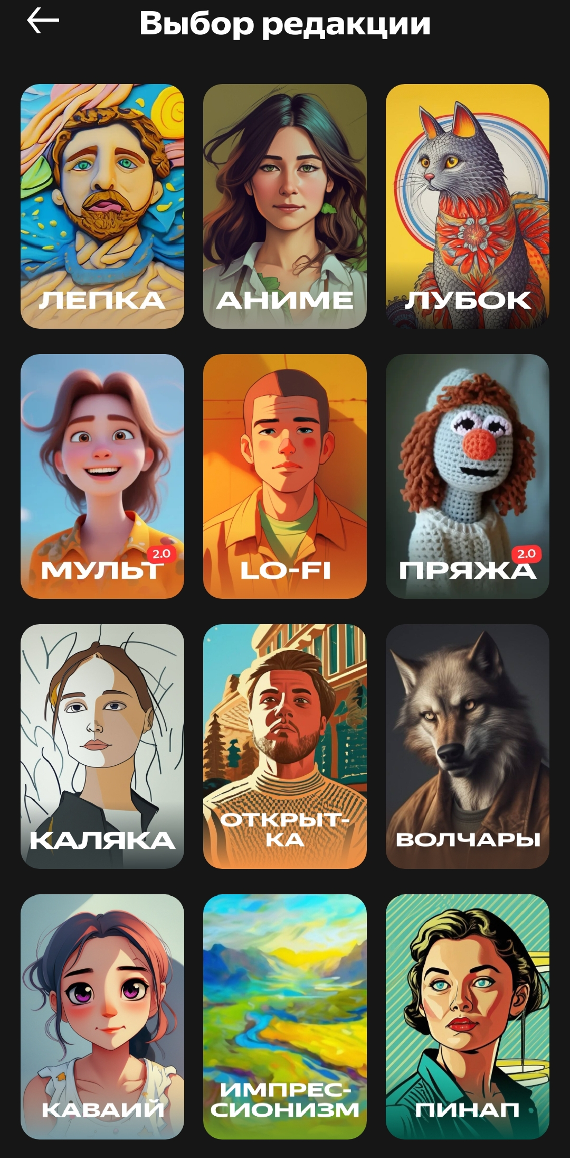
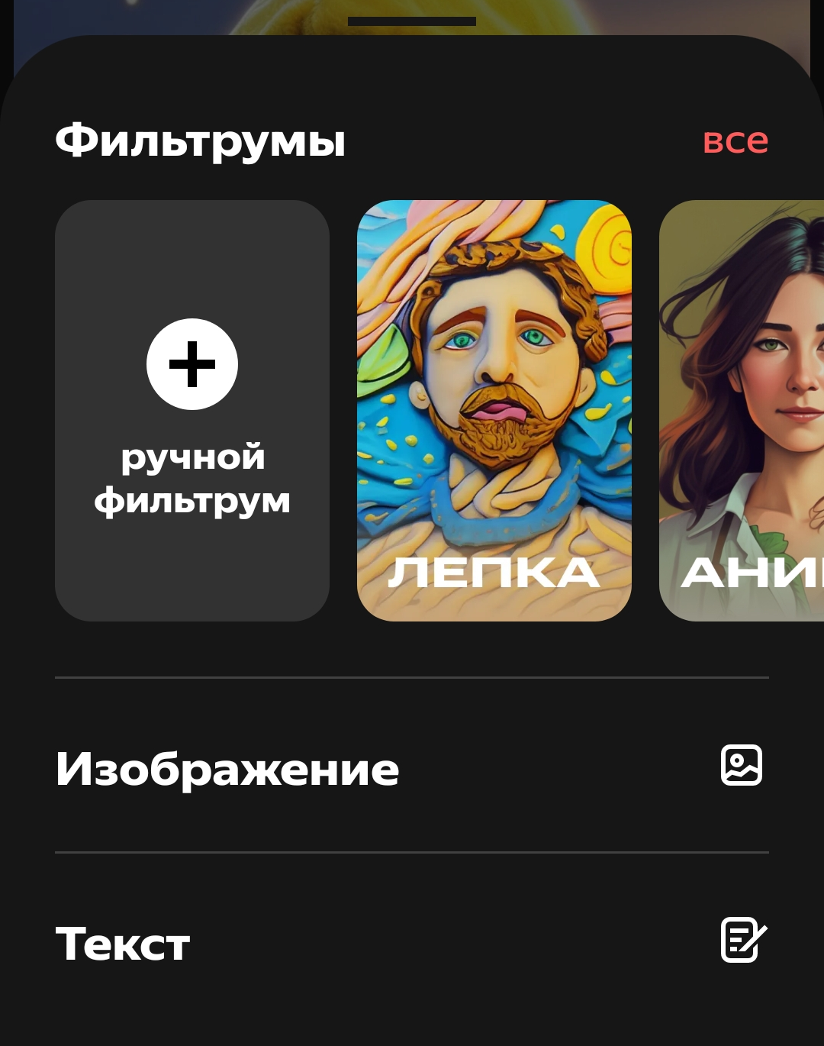

Slide 41
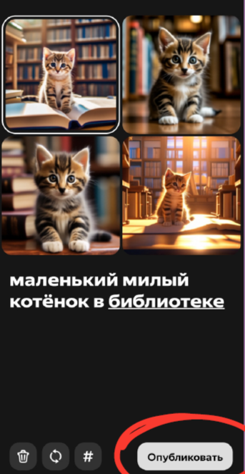
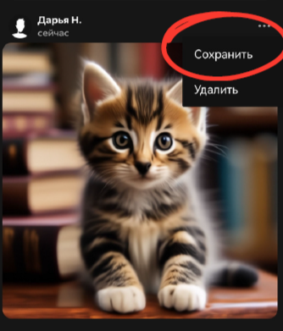
Процесс сохранения

Slide 42
ПРАКТИЧЕСКОЕ ЗАДАНИЕ
Создать с помощью графической нейросети логотип к придуманному ранее проекту
Картинку для сгенерированного ранее поста

Slide 43
СПАСИБО ЗА ВНИМАНИЕ

